Slide 1



건강마을 사전안전교육

Slide 2
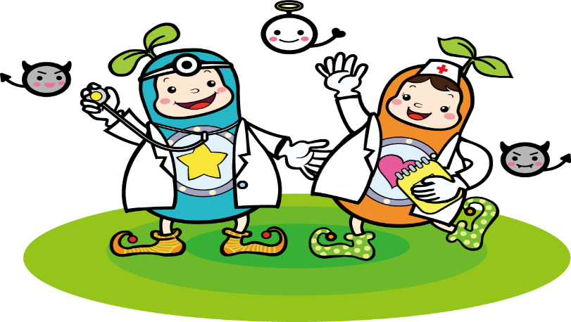

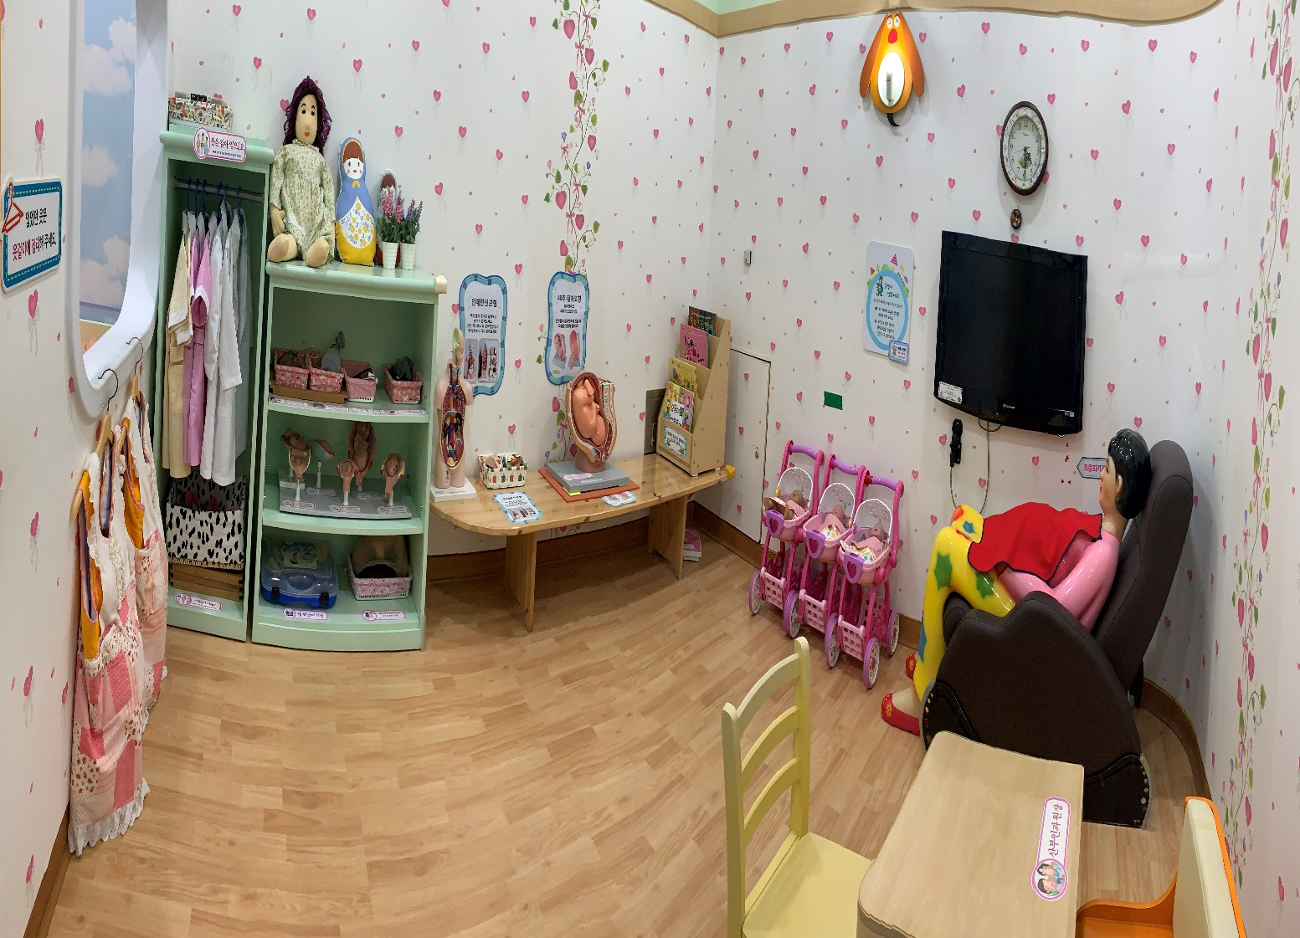

산부인과
이용방법
이 곳은 아기가 태어나는 산부인과입니다 !
초음파 기계를 이용해 엄마 배 속의
태아 모습을 관찰하고,
두근 두근 태아의 심장소리를 들어요.
임산부 옷을 입고 임산부 체험도 할 수 있어요.
사진
놀이약속
1. 산부인과 방을 들어갈 때 바닥에 턱이
있으니 걸려 넘어지지 않도록 조심해요.
2. 유모차는 한 명씩 사용해요.

Slide 3
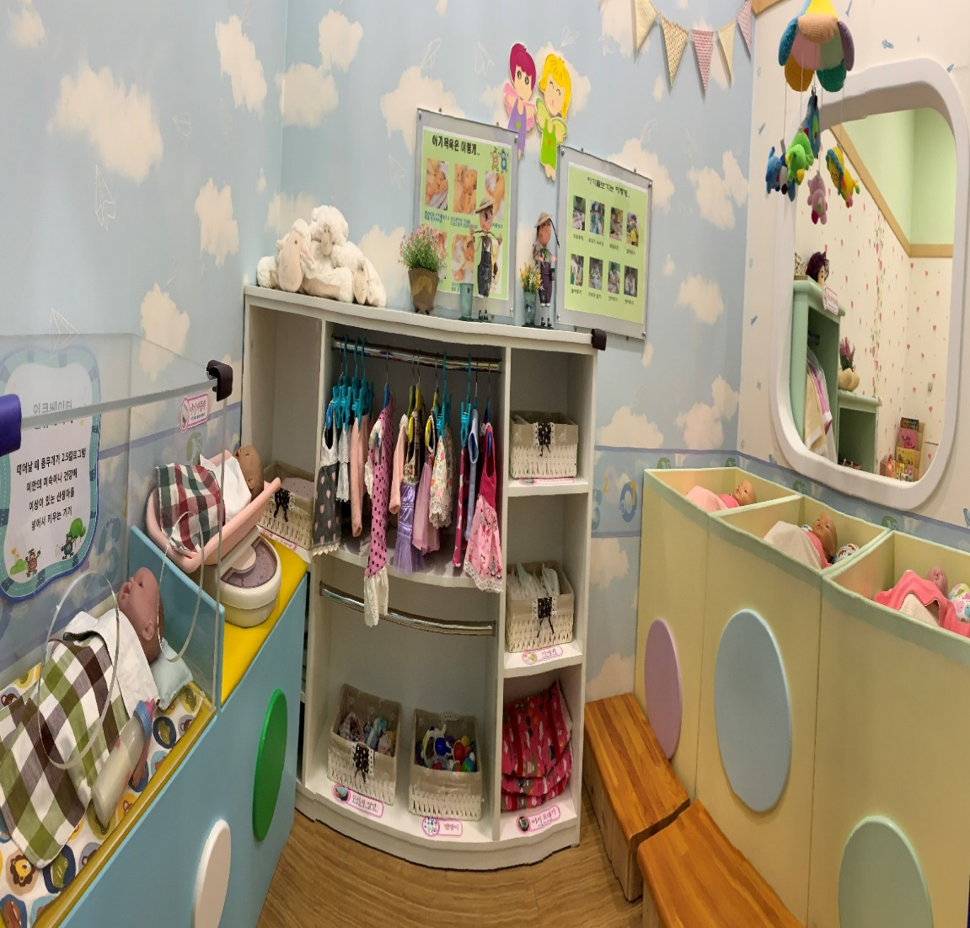
신생아실
이용방법
응애~ 응애~ 아기가 태어났어요 !
엄마 배 속에서 태어난 작고 귀여운 아기들에게 우유도 먹이고, 기저귀도 갈아주며 신생아를 돌봐 주세요.
포대기로 아기를 업어줄 수도 있어요.
사진
놀이약속
1. 신생아 침대 아래 나무 발판이 있어요.
나무 발판에서 올라오고 내려올 때 조심해요.
2. 신생아 침대 아래 나무 발판은 한 개에
한 명씩만 올라가요.

Slide 4

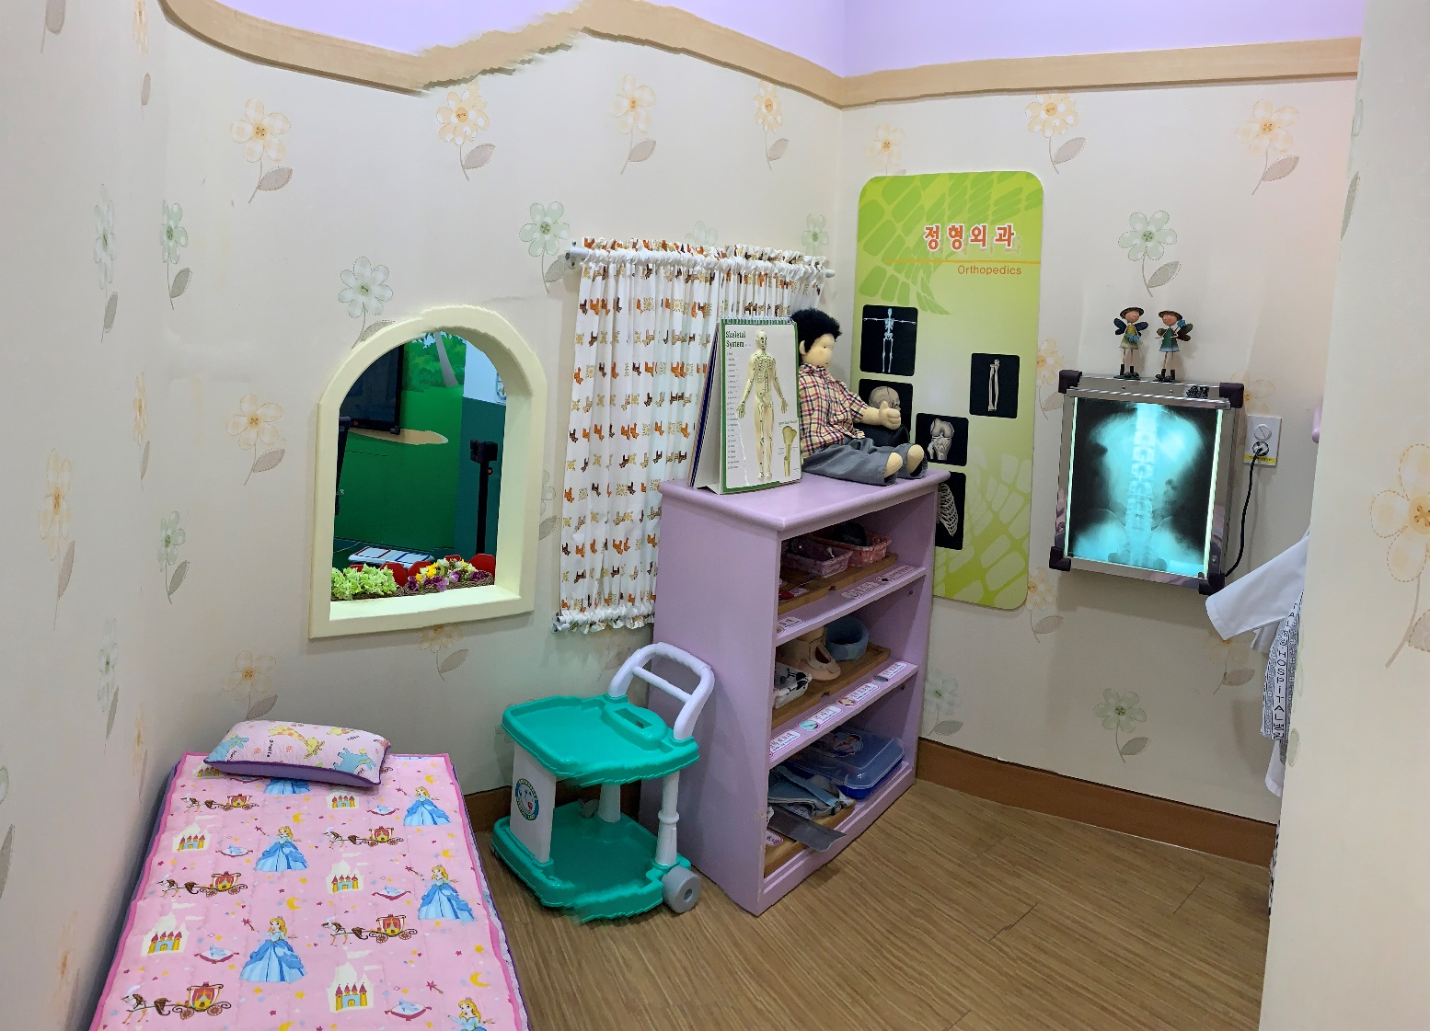
정형외과
이용방법
정형외과 의사가 되어 신체부위별 뼈에 대해 알아보고, 환자의 다리에 붕대를 감아요.
환자가 되어 목발을 이용할 수 있어요.
사진
놀이약속
1. 목발을 사용할 때는 넘어지지 않도록
조심해요.
2. 침대에서 뛰거나 뛰어내리지 않아요.

Slide 5

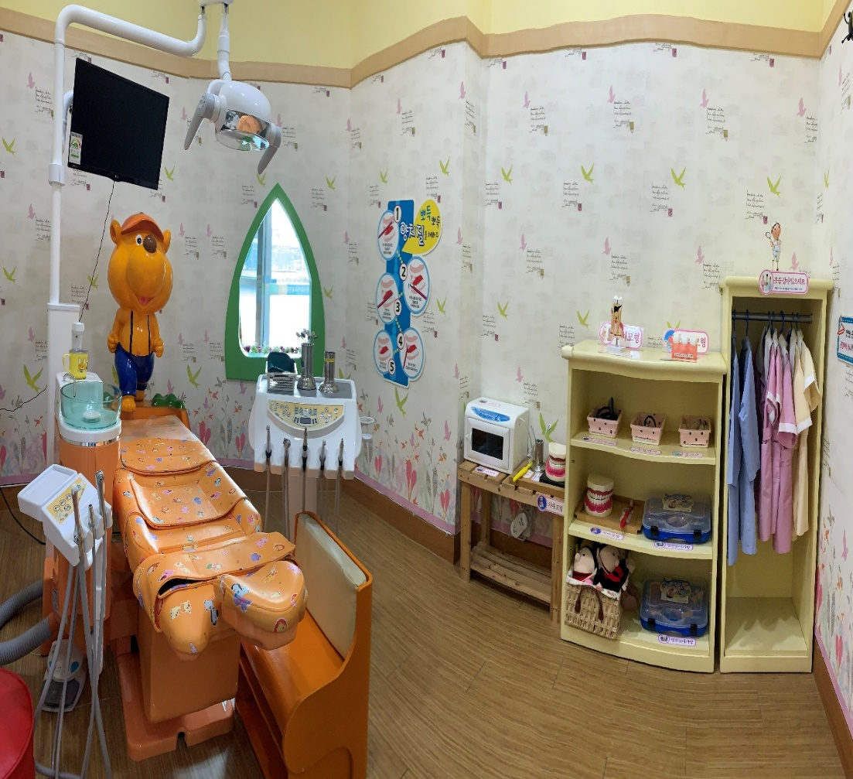
치과
이용방법
위~잉! 위~잉!
치아를 치료해주는 치과의사로 변신해서
환자들의 충치를 치료하고
올바른 이 닦기 방법에 대해서 알아보아요.
사진
놀이약속
1. 치과 의자에 바른 자세로 누워요.
2. 치과 의자에 올라가고 내려올 때
조심해요.

Slide 6
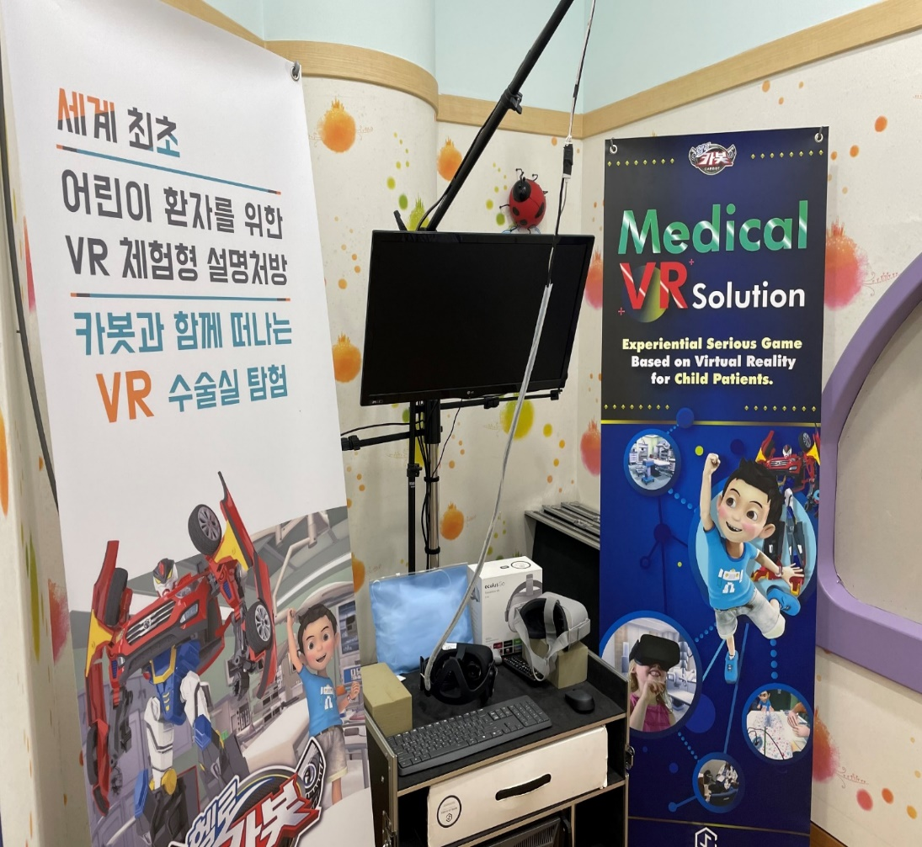
VR 수술실
이용방법
헬로 카봇과 함께 수술실을 탐험해요 !
VR헤드셋을 쓰면 순식간에 뿅 !
병원 수술실로 이동할 수 있어요.
수술실에서 병원 장비와 시설을 둘러보며
수술실을 탐험해요.
사진
놀이약속
1. VR헤드셋을 쓰고 장난하면 넘어질 수
있으니 조심해요.
2. 안전가드 울타리를 넘어가지 않아요.

Slide 7
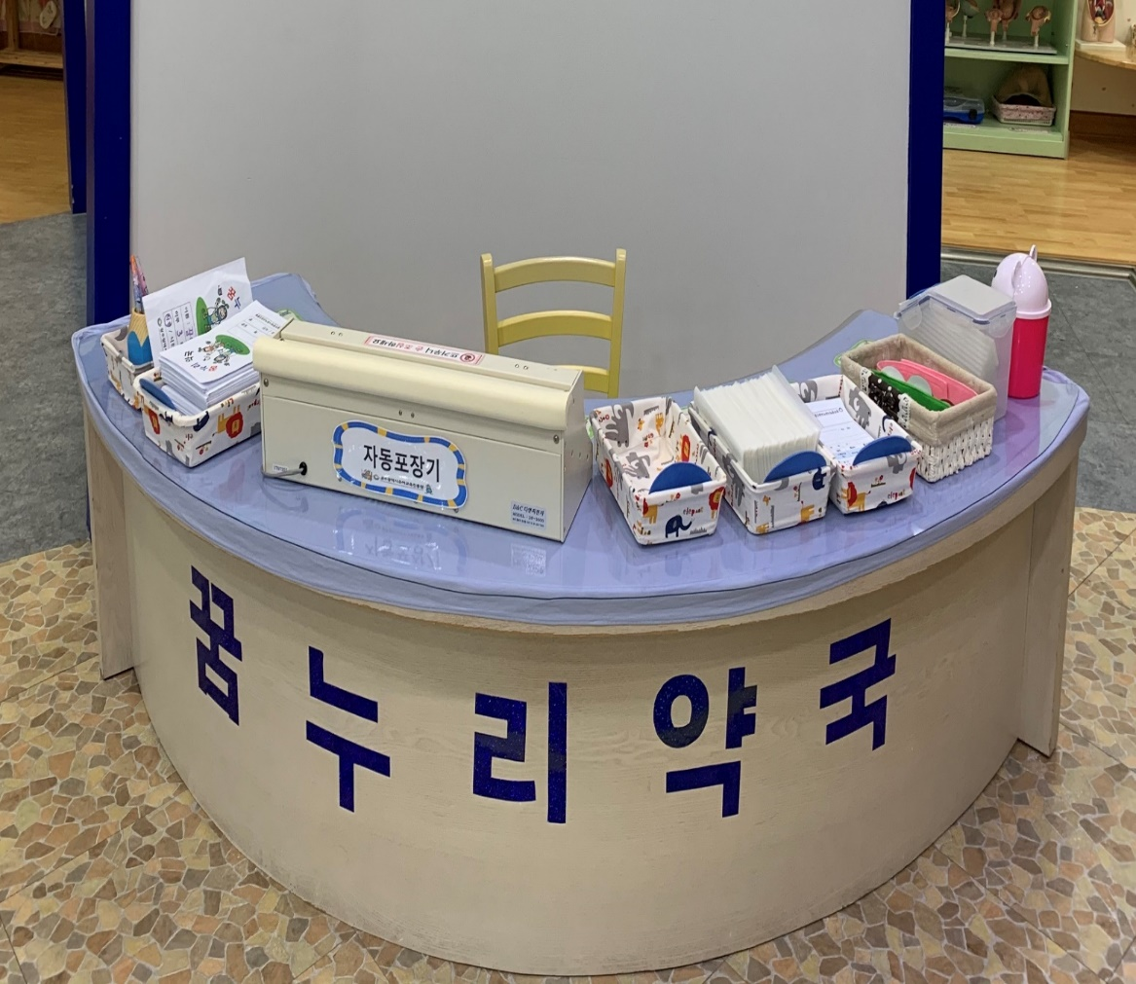
꿈누리약국
이용방법
나는야 꿈누리약국 약사 선생님!
약사가 되어 약 봉투에 약(비타민 캔디)을 넣어 자동 포장기로 포장해 약을 판매해 보아요.
손님이 되어 증상에 맞는 약을 구입해요.
사진
놀이약속
1. 자동포장기에 손을 데일 수 있으니 꼭
선생님과 함께 사용해요.

Slide 8
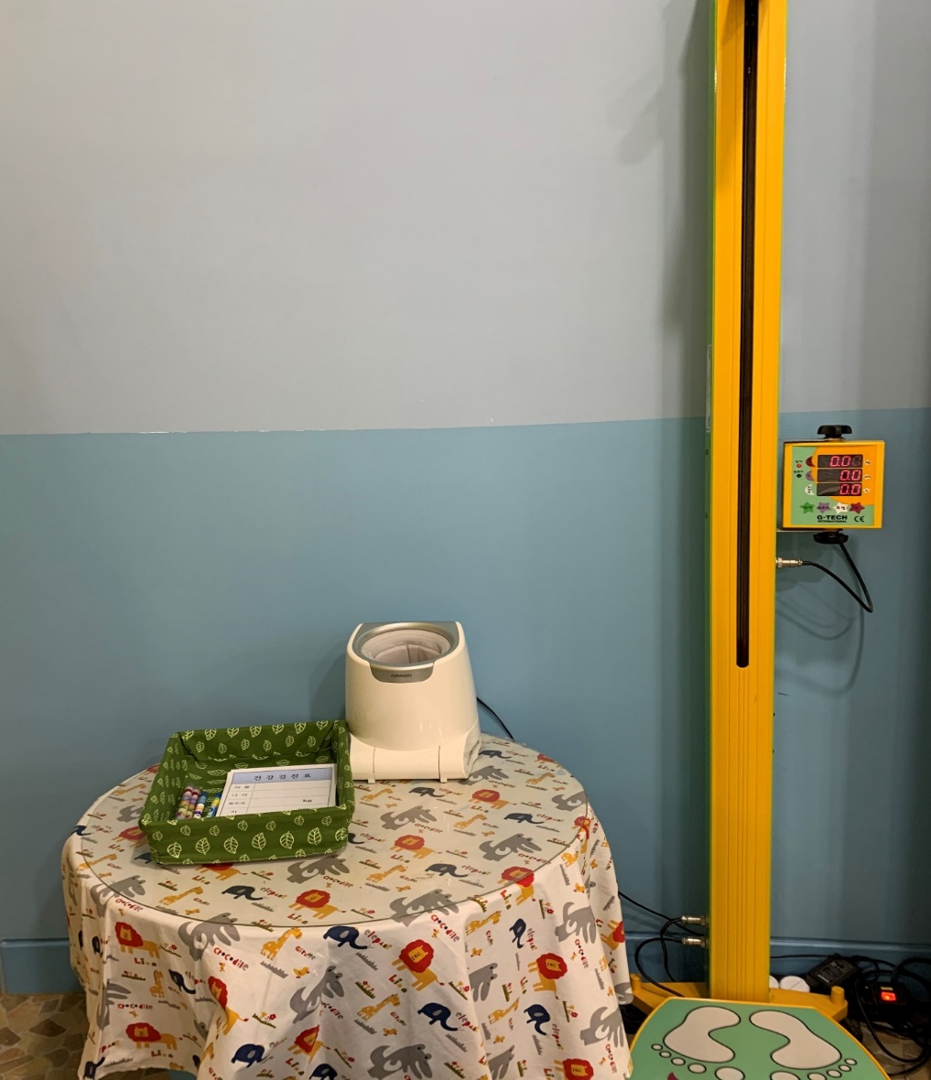
나는 얼마나 자랐을까?
이용방법
나는 얼마나 자랐을까요?
키와 몸무게를 잴 수 있는 기계에 올라서서
앞을 보고 바른 자세로 서서 기다리면
내 키와 몸무게를 측정할 수 있어요.
사진
놀이약속
1. 키와 몸무게를 잴 때는 한 명씩
차례차례 해요.
2. 자동 기계를 안전하게 다뤄주세요.

Slide 9
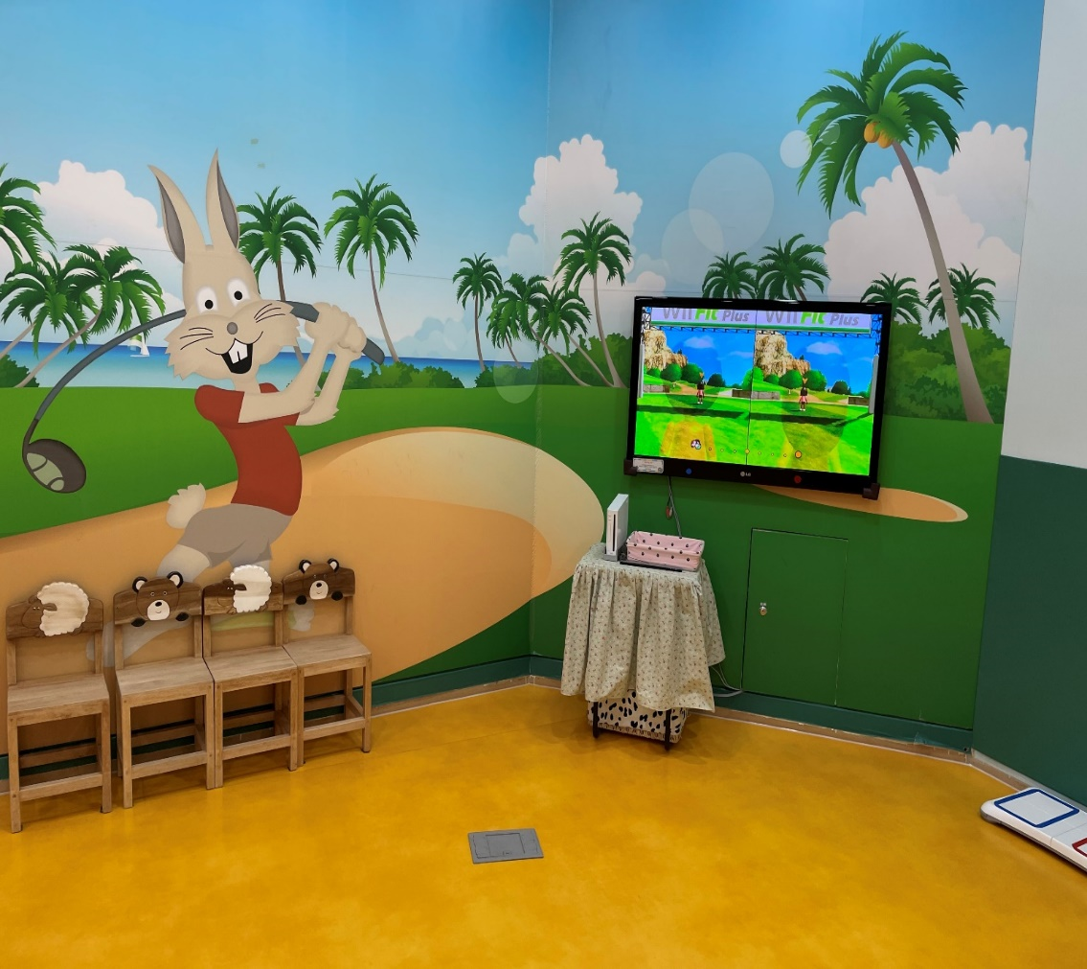
꿈누리 체육관
이용방법
건강 쑥쑥 ! 체력 쑥쑥 !
Wii 프로그램을 활용하여
리모콘에 손목을 채운 후
화면을 보며 토끼처럼 빠르게 달리기를 해요.
사진
놀이약속
1. 리모콘을 손목에 찬 후 차례를
기다려요.
2. 발자국 스티커 위에서 활동해요.

Slide 10
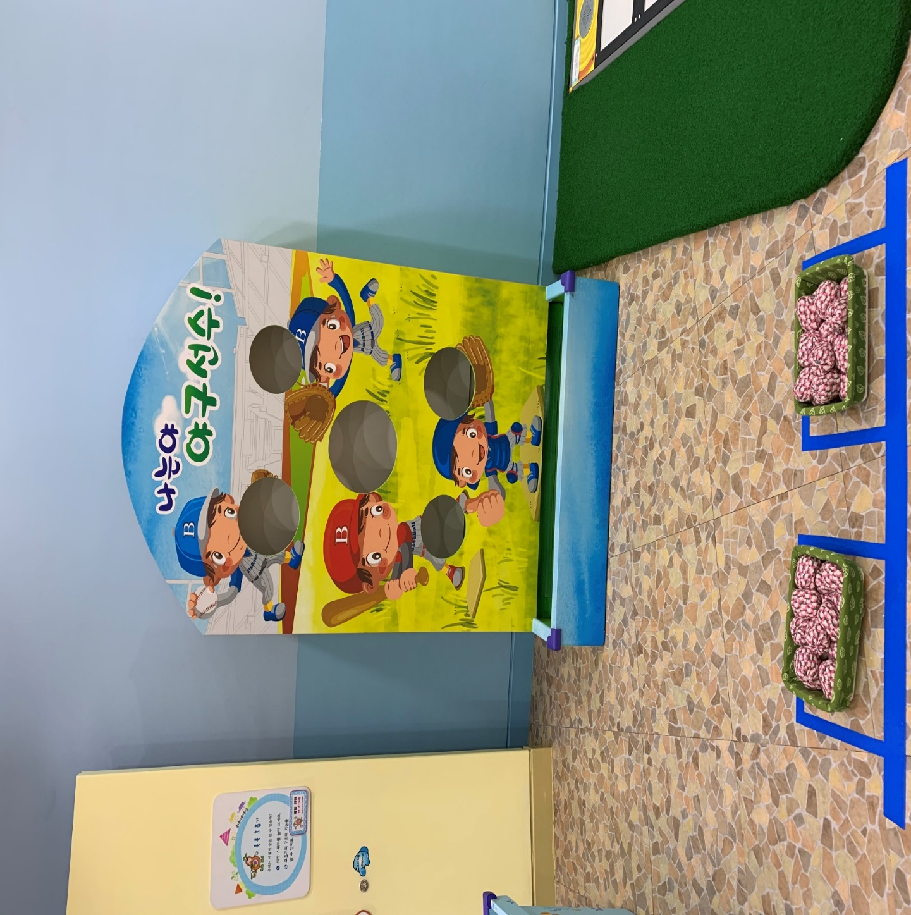
나는야 야구선수
이용방법
나는야 튼튼한 야구선수 !
야구공을 던지는 투수가 되어보아요.
발자국 위에 서서 내 앞의 바구니에 있는
콩주머니를 손으로 잡아 팔의 힘을 이용해
동그라미 안으로 힘껏 던져보세요.
사진
놀이약속
1. 친구들이 콩주머니 던지기를 하고 있을
때 친구들과 놀이판 사이로 지나가지
않아요.
2. 놀이가 끝난 후, 콩주머니를 제자리에
정리해요.

Slide 11
즐겁고 안전한 체험을 해요 !

